Slide 1
‘İşinize Değer Katan Teknoloji İş Ortağınız’

Slide 2
İÇERİK
1
Hakkımızda
2
Veri Merkezi Altyapımız
3
Ürün ve Hizmetlerimiz
4
Teknoloji Altyapımız ve Uzmanlıklarımız
5
İzleme, Müdahale ve Destek Süreçlerimiz
6
Referanslarımız

Slide 3
Türkiye’nin ilk ve tek sürdürülebilir kanal yapısına sahip,
Firmaya özel bulut ve abonelik hizmet sağlayıcısı.
Yüksek teknolojiye sahip ürünleri ve üstün teknoloji altyapısı ile teknolojiyi dönüştüren lider firmalardan biri konumunda olan TRN Teknoloji, 2018 yılında Intercomp yatırımı ile kuruldu. Yönetim dahil bulut hizmet sağlayan, müşteri veya iş ortağı gözetmeden tüm süreci uçtan uca üstlenen ve yöneten TRN Teknoloji, bir hizmet sağlayıcısından öte müşterilerinde görev alan birer ekip gibi davranış göstermeyi misyon edinmiştir.
1

Slide 4
Türkiye’nin en büyük Tier3 ve yeşil bina sertifikalı
Veri Merkezleri
TRN Teknoloji; Turkcell iş birliği ile Türkiye’nin en büyük Tier 3 ve yeşil bina sertifikalı Turkcell Gebze ve Ankara Temelli veri merkezlerinde yerleşik üstün teknoloji altyapısı ile sürdürülebilir hizmetler sunuyor.
2

Slide 5
Bina ve Sismik İzolatörler
Yedekli enerji ve erişim altyapısına sahip 10000m2 beyaz alan,
Tüm yükü 15 dk kesintisiz besleyebilecek güçte akü alt yapısı,
Yedekli fiber ve radyolink erişim altyapısı,
BMS ile otomatik bina yönetimi, (Building Management System)
PMS ile güç izleme otomasyonu (Power Monitoring System).
DCIM ile veri merkezi yönetimi, (Data Center Infrastructure Management)
Toplam tesis gücü 30 MVA
9 büyüklüğünde depreme dayanıklı ve deprem sonrası kullanılabilir durumda tasarlanan Base Isolator sistemi.
Merkezi Güvenlik
N+1 yedekli UPS, jeneratör ve trafo sistemleri ile kesintisiz hizmet
Askeri standartlarda termal kamera sistemi.
Bina ve network operasyon merkezlerinde 7/24 sistem izleme ve anında müdahale,
Tesis girişi Road Blocker sistemi,
Özel eğitimli 7/24 güvenlik personeli,
Tüm iç mekan ve beyaz alan 7/24 IP kamera sistemi (CCTV),
Parmak izi kontrollü güvenlik, elektronik kilitli kabin sistemleri,
Yangına karşı 120 dakika dayanıklı duvar ve kapı,
Tüm binada yangın kompartizasyonu, argon yangın söndürme sistemi.
Yangın söndürme ve erken yangın algılama sistemi.
Türkiye’de 4 farklı lokasyonda coğrafi yedeklilik ve iş sürekliliği.

Slide 6
İklimlendirme
Beyaz alanda Emerson Indirect air-to-air Adiabatic cooling teknolojisi.
Beyaz alanda crac ünitesi ve buna bağlı boru sistemi.
Sıcak kapama ile sıcak hava tahliye sistemi.
Yedekli İklimlendirme ve %99.995 ayakta kalma oranı.
Veri Merkezi Sertifikaları

Slide 7
Güçlü sistemlerimiz ve teknolojinin gücünü kullanarak,
daha sürdürülebilir bir altyapı inşa edebilirsiniz,
TRN Teknoloji olarak; güvenli erişim hizmetleri ve alanında uzman teknik kadromuz ile şirketinize özel bulut altyapı dizaynını oluşturarak, uçtan uca tüm ihtiyaçlarınızı tek elden karşılamayı ve en kaliteli hizmeti sunmayı hedefler.
5

Slide 8
Bulut ve Veri Merkezi Hizmetleri
Private Bulut Sunucu
Sunucu Barındırma
Sunucu Kiralama
Hibrit Mimari
Veri Merkezi İnternet ( Shared & Dedicated )
Veri Depolama (STaaS)
Veri Yedekleme (Back-Up)
Bulut Yedekleme
Felaket Kurtarma (FKM)
Güvenli Erişim Hizmetleri
SD-WAN,
IPSec Tunnel,
SSL VPN,
MFA

Slide 9
Güvenlik, Veri Koruma ve Siber Güvenlik Hizmetleri
Firewall
WAF
Load Balancer
Pentest
Siber İstihbarat
DLP
SIEM / SOC / NOC / NAC
Yönetim ve Profesyonel Danışmanlık
Cihaz Yönetimi ( Genius RMM Expert )
İşletim Sistemi Yönetimi ( Windows, Linux )
Veri Tabanı Yönetimi ( Oracle, SQL, Mongo, PostgreSQL )
Sağlık Taraması ve Raporlama
Profesyonel Bulut Teknoloji Danışmanlığı
Sistem Uzmanlığı
Network ve Güvenlik Uzmanlığı
Kubernetis, Docker, DevOps

Slide 10
Uzman kadro, kaliteli altyapı ve mükemmeliyetçi yaklaşım ile
eşsiz müşteri deneyimi,
TRN Teknoloji sektör deneyimi ve alanında uzman teknik ekibiyle, iş süreçlerinizi optimize ederek, verimliliğinizi artırır ve sektör rekabetinizi güçlendirir. Yerel ve küresel ölçekte sunduğu çözümlerle satış öncesi ve satış sonrası mükemmelliyetçi yaklaşımı ile işletmenizi geleceğe taşır.
8

Slide 11
Uzmanlık Alanı & Çözüm Ortaklarımız

Slide 12
Teknolojik Altyapımız
Virtualization
Containerization
Cloud Management Platforms
Software-Defined Networking (SDN)
Storage Virtualization
Serverless Computing
Security Technologies
Load Balancing
Monitoring and Logging Tools
Database as a Service (DBaaS)
Edge Computing Technologies
Sertifikalarımız

Slide 13
TRN Teknoloji,
IT izleme sistemi ile her an yanınızda,
TRN Teknoloji en son teknolojiler ile tüm sistem ve ağ altyapınızı izler, buralarda oluşabilecek hataları ayıklar ve giderir. Gerçek zamanlı izleme ve anlık müdahale yöntemleri ile veri merkezinde barındırılan tüm donanımlarınızın kesintisiz olarak çalışmasına destek olur.
9

Slide 14
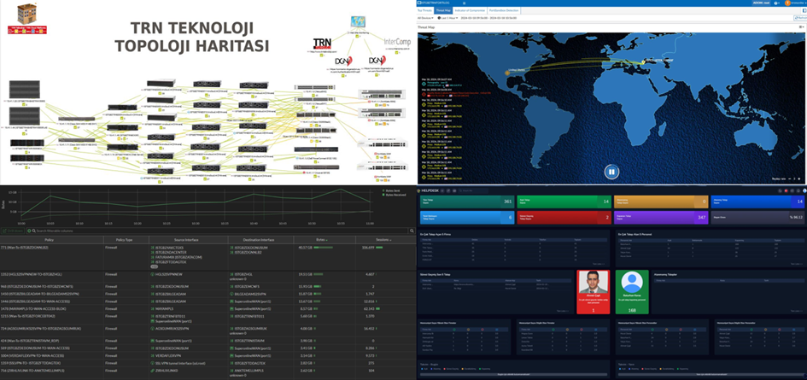
İZLEME ALTYAPIMIZ
Servis ve Erişebilirlik SLA taahhüdümüz yıllık %99,98 ve üzeri kesintisizlik ile hizmet sağlamak önceliğimiz olup, TRN Teknoloji’ye özel olarak tasarlanmış olan monitör ve izleme ekranlarımız ile tüm altyapımızı canlı olarak takip ederek aylık olarak raporlandırırız.

Slide 15
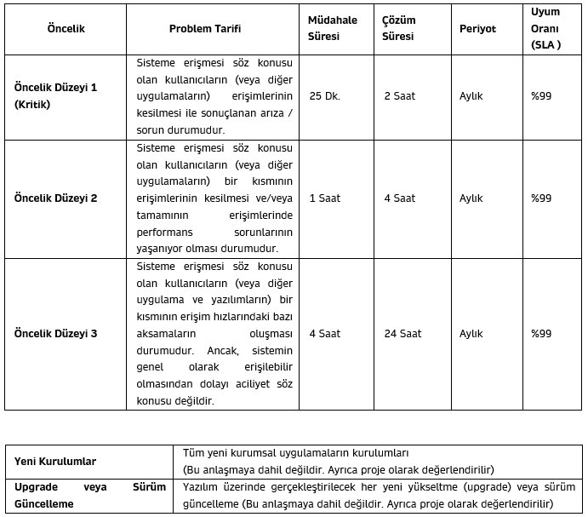
DESTEK VE MÜDAHALE SÜRELERİMİZ

Slide 16
BİZİ TERCİH BAZI MÜŞTERİLERİMİZ
12

Slide 17
‘Eşsiz, Sürdürülebilir İş Ortaklığı Programımız ile birlikte kazanalım’

Slide 18
İÇERİK
1
Amacımız
2
Silver Partner
3
Gold Partner
4
Platin Partner
5
Program Kapsamındaki Ürünler
6
İş Ortaklarımız

Slide 19
TRN Teknoloji,
Türkiye’nin İlk ve Tek Kanal Yapısına Sahip
Teknoloji Firması
TRN Teknoloji’nin temel hedefi; alanında uzman sektör paydaşları ile güven odaklı, sürdürülebilir ve uzun vadeli iş birliktelikleri kurarak, müşterilerimize ortak değerler yaratabilmektir.
1

Slide 20
SİLVER PARTNER
Yıllık 800K Silver Statü Hedefi alır,
Yıl içerisinde gerçekleşen satışlardan «Aylık %15 Sürekli Gelir Paylaşımına» hak kazanır,
Yıl sonu Statü Hedefinin %3’ü kadar «Performans Bonusu» kazanır,
10.000 TL. değerinde «Partner Özel Dijitalleşme Bütçesinden» faydalanır,
Yıl sonu Barem Hedefinin %5’i kadar «Etkinlik ve/veya Marketing Bütçesinden» faydalanır,
Yıl içerisinde dönemsel «TRN Ödüllendirme Programlarından» faydalanır,
Web sayfasında logosuna yer verilir,
2

Slide 21
Silver Statü Koruma
Kendi datasını kullanarak fırsat yaratır,
Müşteri adayı ile iletişim döngüsünü yönetir,
Teklif süreçlerine eşlik eder ve sonlandırılmasına destek olur,
Statü Hedefi ile uyumlu olacak şekilde aylık minimum 1 adet yeni müşteri kazanımı gerçekleştirir.
Haftalık minimum 1 olmak üzere TRN Teknoloji ile 2 firma ziyareti gerçekleştirir.
Ayda minimum 1 olmak üzere Kanal Müdürü ile durum değerlendirme toplantısına katılım sağlar.
Yıllık hedef gerçekleştirdiği durumda toplam hedefinin %3'ü kadar yıl sonu Performans Bonusu kazanır.
İş Ortağının kendi dijital ihtiyaçları doğrultusunda TRN Teknoloji'nin sunduğu hizmetlerde kullanılmak üzere Tek Seferlik 10.000 TL. değerinde “Partner Özel Dijitalleşme Bütçesinden” faydalanır.
Yıllık Hedef gerçekleştiği durumda toplam hedefinin %5'i kadar “Marketing Bütçesi” alır. (Bütce; Event, Sosyal Media, Dijital Medya ve/veya İş Ortağı Satış Temsilcisi rebate için kullanılmaktadır)
TRN Teknoloji tarafından belirlenen süre ve kapsam doğrultusunda İş Ortakları Satış ekiplerine yönelik olası hazırlanacak olan ödüllendirme programlarından faydalanır.
3

Slide 22
GOLD PARTNER
Yıllık 1.5M Silver Statü Hedefi alır,
Yıl içerisinde gerçekleşen satışlardan «Aylık %20 Sürekli Gelir Paylaşımına» hak kazanır,
Yıl sonu Statü Hedefinin %3’ü kadar «Performans Bonusu» kazanır,
15.000 TL. değerinde «Partner Özel Dijitalleşme Bütçesinden» faydalanır,
Yıl sonu Barem Hedefinin %7’i kadar «Etkinlik ve/veya Marketing Bütçesinden» faydalanır,
Yıl içerisinde dönemsel «TRN Ödüllendirme Programlarından» faydalanır,
Web sayfasında logosuna yer verilir,
İş Ortağı Portal ekranlarına yetkisi olur,
Net Maaş %50’si kadar «Personel Desteği» alır,
4

Slide 23
Gold Statü Koruma
Kendi datasını kullanarak fırsat yaratır,
Müşteri adayı ile iletişim, toplantı ve müzakere döngüsünü üstlenir,
Teklif süreçlerine dahil olur ve satış/sözleşme sürecinin tamamlanmasını sağlar,
Satış stratejileri geliştirir,
Statü Hedefi ile uyumlu olacak şekilde aylık minimum 1 adet yeni müşteri kazanımı gerçekleştirir. Haftalık minimum 1 olmak üzere TRN Teknoloji ile 2 firma ziyareti gerçekleştirir.
Ayda minimum 1 olmak üzere Kanal Müdürü ile durum değerlendirme toplantısına katılım sağlar.
Yıllık hedef gerçekleştirdiği durumda toplam hedefinin %3'ü kadar yıl sonu Performans Bonusu kazanır.
İş Ortağının kendi dijital ihtiyaçları doğrultusunda TRN Teknoloji'nin sunduğu hizmetlerde kullanılmak üzere Tek Seferlik 15.000 TL. değerinde “Partner Özel Dijitalleşme Bütçesinden” faydalanır.
Yıllık Hedef gerçekleştiği durumda toplam hedefinin %7'i kadar “Marketing Bütçesi” alır. (Bütce; Event, Sosyal Media, Dijital Medya ve/veya İş Ortağı Satış Temsilcisi rebate için kullanılmaktadır)
TRN Teknoloji tarafından belirlenen süre ve kapsam doğrultusunda İş Ortakları Satış ekiplerine yönelik olası hazırlanacak olan ödüllendirme programlarından faydalanır.
TRN İş Ortağı Portal kullanımı için TRN tarafından eğitim sürecini tamamlar,
TRN Teknoloji adına ön proje oluşturmak için 1. seviye teknik eğitimlerini tamamlar,
TRN Teknoloji Ürün ve Hizmet Tanıtım Eğitimine katılım sağlar,
Satış Stratejisi için TRN Teknoloji Ürün ve Hizmet Tanıtımlarını yapar,
Yıllık hedefin gerçekleşmesi durumunda, takip eden yıl itibari ile TRN Teknoloji ürün satışlarına odaklı personel alınması durumunda, TRN Teknolojinin uygun gördüğü aday için Net Maaş Maliyetinin %50'si kadar “Personel Desteği” alır.
5

Slide 24
PLATİN PARTNER
Yıllık 3M Silver Statü Hedefi alır,
Yıl içerisinde gerçekleşen satışlardan «Aylık %25 Sürekli Gelir Paylaşımına» hak kazanır,
Yıl sonu Statü Hedefinin %3’ü kadar «Performans Bonusu» kazanır,
20.000 TL. değerinde «Partner Özel Dijitalleşme Bütçesinden» faydalanır,
Yıl sonu Barem Hedefinin %9’u kadar «Etkinlik ve/veya Marketing Bütçesinden» faydalanır,
Yıl içerisinde dönemsel «TRN Ödüllendirme Programlarından» faydalanır,
Web sayfasında logosuna yer verilir,
İş Ortağı Portal ekranlarına yetkisi olur,
Net Maaş %50’si kadar «Personel Desteği» alır,
6

Slide 25
Platin Statü Koruma
Kendi datasını kullanarak fırsat yaratır,
Müşteri adayı ile iletişim, toplantı ve müzakere döngüsünü üstlenir,
Teklif süreçlerine dahil olur ve satış/sözleşme sürecinin tamamlanmasını sağlar,
Satış stratejileri geliştirir,
Statü Hedefi ile uyumlu olacak şekilde aylık minimum 1 adet yeni müşteri kazanımı gerçekleştirir. Haftalık minimum 1 olmak üzere TRN Teknoloji ile 2 firma ziyareti gerçekleştirir.
Ayda minimum 1 olmak üzere Kanal Müdürü ile durum değerlendirme toplantısına katılım sağlar.
Yıllık hedef gerçekleştirdiği durumda toplam hedefinin %3'ü kadar yıl sonu Performans Bonusu kazanır.
İş Ortağının kendi dijital ihtiyaçları doğrultusunda TRN Teknoloji'nin sunduğu hizmetlerde kullanılmak üzere Tek Seferlik 20.000 TL. değerinde “Partner Özel Dijitalleşme Bütçesinden” faydalanır.
Yıllık Hedef gerçekleştiği durumda toplam hedefinin %9’u kadar “Marketing Bütçesi” alır. (Bütce; Event, Sosyal Media, Dijital Medya ve/veya İş Ortağı Satış Temsilcisi rebate için kullanılmaktadır)
TRN Teknoloji tarafından belirlenen süre ve kapsam doğrultusunda İş Ortakları Satış ekiplerine yönelik olası hazırlanacak olan ödüllendirme programlarından faydalanır.
TRN İş Ortağı Portal kullanımı için TRN tarafından eğitim sürecini tamamlar,
TRN Teknoloji adına ön proje oluşturmak için 1. seviye teknik eğitimlerini tamamlar,
TRN Teknoloji Ürün ve Hizmet Tanıtım Eğitimine katılım sağlar,
Satış Stratejisi için TRN Teknoloji Ürün ve Hizmet Tanıtımlarını yapar,
Yıllık hedefin gerçekleşmesi durumunda, takip eden yıl itibari ile TRN Teknoloji ürün satışlarına odaklı personel alınması durumunda, TRN Teknolojinin uygun gördüğü aday için Net Maaş Maliyetinin %50'si kadar “Personel Desteği” alır.
7

Slide 26
İş Ortaklığı Kapsamındaki Ürün & Hizmetler
Fiziksel Sunucu Kiralama,
Sanal Sunucu Kiralama,
Veri Merkezi Barındırma,
On-Site Veri Yedekleme,
Off-Site Veri Yedekleme,
Felaket Kurtarma Hizmetleri,
Sanal Firewall Hizmet,
5651 Loglama Hizmeti,
Veri Merkezi internet Hizmeti,
Veri Merkezi VPN Hizmeti,
Bulut ve Veri Merkezi Yönetim Hizmetleri,
Genius RMM Expert Cihaz İzleme Hizmetleri, (Hak Ediş %3 ile sınırlıdır )
Genius RMM Expert Yönetim ve Danışmanlık Hizmetleri, (Hak Ediş %3 ile sınırlıdır )
TRN Teknoloji Profesyonel Yönetim, Danışmanlık, Bakım ve Destek Hizmetleri, (Hak Ediş %3 ile sınırlıdır )
Distribütör Bazlı Tüm Al-Sat Donanım, Lisanslama, Ürün ve Hizmetler, ( Kapsam Dışıdır )
8

Slide 27
BAZI İŞ ORTAKLARIMIZ
9

Slide 28
TEŞEKKÜRLER,

Slide 29
İLETİŞİM
0212-220-08-76
info@trnteknoloji.com
www.trnteknoloji.com

